Slide 1
Работа в группах: основные направления реформирования системы природоохранных разрешений
Air Quality Governance in the ENPI East Countries
М.В. Бегак, Т.В. Гусева

Slide 2
Вопросы дискуссии
Что является наиболее проблемным и непонятным в системе комплексных природоохранных разрешений:
Что делает разрешение комплексным, каковы обязательные составляющие системы КПКЗ?

Slide 3
Азербайджан
Есть:
Политическая воля
Национальный план внедрения КПКЗ и другие документы
Критерии отнесения деятельности к категории КПКЗ
Трудности
Не создана законодательная база (законопроект по ОВОС в Парламенте, статья о комплексных разрешениях будет включена)
Сложно определить место энергоэффективности в комплексных разделениях
Приоритеты
Нефтедобыча, высокая концентрация предприятий
Тяжело
Выработать и принять критерии оценки предприятий по степени воздействия на ОС
Комплексность
Основной критерий – одно окно, согласованность экологических, социальных и др. аспектов
Деятельность всех ведомств должна быть скоординирована

Slide 4
Грузия
Трудности
Нет общей методики отнесения производств к КПКЗ
Нет координации деятельности экономических министерств и экологических. Решения принимает Министерство экономики. Об НДТМ это министерство не задумывается.
Может статься, что предприятий, подпадающих по НДТМ, очень мало.
Нет ясности в распределении обязанностей между уровнем национальным и местным в части выдачи разрешений.
Комплексность
Разрешение, охватывающее разные компоненты ОС и их взаимодействие (взаимовлияние), важно учесть кумулятивное (сочетанное) действие
Основа – НДТМ, от технологии через контроль к ОС

Slide 5
Молдова
Трудности
Категорирование предприятий
Обеспечение ясности и прозрачности процедуры для госорганов и предприятий
Подготовка кадров
Снижение трудоемкости (сейчас процесс очень трудоемкий)
Противоречие законодательного плана: можно получить разрешение на строительство без учета экологических аспектов
Комплексность
При заботе о приоритетных экологических аспектах должен быть минимизирован риск увеличения воздействия на другую среду

Slide 6
Российская Федерация
Трудности
Обоснование критериев градации, классификации предприятий
Комплексность
Учет совокупного воздействия на ОС (и все ее компоненты)
Принцип «одного окна»

Slide 7
Армения
Трудности
Категорирование предприятий
Учет позиций заинтересованных сторон – предпринимателей, общественности
Комплексность
Охват окружающей среды в целом
Оценка и нормирование всех значимых воздействий (всего, что человек может сделать с ОС)

Slide 8
Беларусь
Есть:
Законодательная база
Указом Президента определены критерии отнесения предприятий к КПКЗ
Установлена форма заявки, форма разрешения
Создана компьютерная программа подготовки заявления
Трудности
Отсутствие заинтересованности предприятий (право получения разрешений в инициативном порядке пока предприятия не реализуют)
Отсутствие у предприятий практического опыта
Центр по НДТМ требует дальнейшего развития
Отсутствие кадров (энциклопедистов), их надо готовить.
Нужны пилотные проекты
Комплексность
Учет многофакторности воздействия
Тщательный учет НДТМ
Учет принципа последовательного улучшения
Учет интересов предприятий

Slide 9
Украина
Есть:
Опыт работы с предприятиями, оказывающими значимое воздействие на ОС
Опыт работы с приоритетными предприятиями в части воздействия на атмосферный воздух – основа движения
Приоритетные предприятия соответствуют Приложению 1 Директивы КПКЗ
Трудности
Нет центра НДТМ; предприятиям некуда обратиться
Нет ресурсов для формирования новой структуры, координирующей новые (комплексные) разрешения
Различные нормативные сроки действия разрешений
Комплексность
Минимизация антропогенного воздействия на ОС (природную среду) в целом

Slide 10
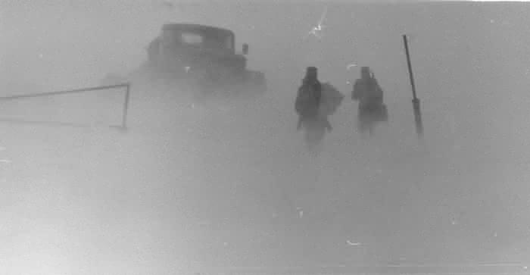
Пурга

Slide 11
Итак, что же делает природоохранное разрешение комплексным?
Охрана окружающей среды в целом
загрязнение - вода, воздух, отходы, шум и вибрация
почва!
потребление ресурсов (вода, сырьё, энергия)
в принципе открытый список (значительные аспекты ИСО 14001)
НДТМ
состязательная процедура
участие общественности, гласность

Slide 12
Степень интеграции –
правовая и институциональная основа

Slide 13
Основные моменты обсуждений
Важность определения основных производств (установок, installations)
учёт отраслевой специфики загрязнение - вода, воздух, отходы, шум и вибрация
почва!
потребление ресурсов (вода, сырьё, энергия)
в принципе открытый список (значительные аспекты ИСО 14001)
1 (одна заявка) на комплексное разрешение
производства КПКЗ (возможно, каждое по своему формату заявки(
вспомогательные производства

Slide 14
Спасибо! Хорошего второго дня!

